Slide 1
Кинематика точки

Slide 2
Рассмотрим три способа задания движения точки
векторный
где
радиус-вектор движущейся точки
координатный
Пример
Отсюда
Получаем
уравнение прямой линии
естественный
S - дуговая координата
О - начало координат

Slide 3
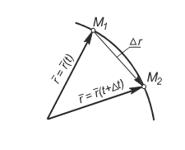
Скорости точек
векторный
координатный
естественный

Slide 4
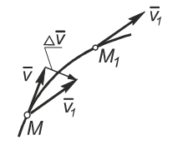
Ускорение точки
Ускорением точки называется скорость изменения скорости движения точки.
Ускорение при векторном способе задания движения точки
Ускорение при координатном способе

Slide 5
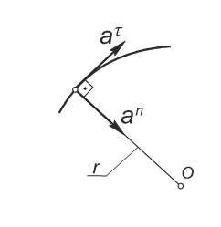
Ускорение при естественном способе
Естественные оси координат – нормаль, касательная, бинормаль
тангенциальное ускорение
нормальное ускорение
Тангенциальное ускорение характеризует изменение скорости по величине, а нормальное ускорение характеризует изменение скорости по направлению.

Slide 6
Частные случаи движения точки
- Равномерное движение
Равномерным движением называется такое движение, при котором точка за равные промежутки времени проходит равные расстояния
- Равнопеременное – такое движение, при котором за равные промежутки времени скорость изменяется на одну и ту же величину

Slide 7
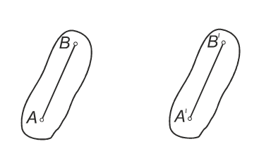
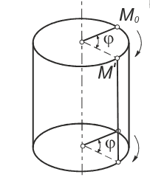
Простейшие движения твердого тела
Поступательное
Вращательное
Ось остается неподвижной, а все остальные точки описывают окружности, расположенные в плоскостях, перпендикулярных к оси вращения.

Slide 8
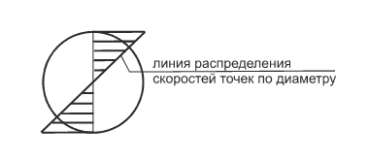
Кинематические характеристики вращательного движения:
Угловая скорость
Угловое ускорение
Скорость вращательного движения
Линия распределения скоростей точек по диаметру

Slide 9
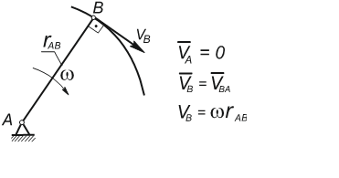
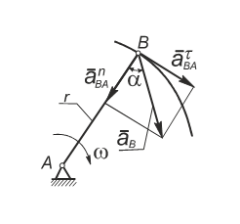
Скорость при вращательном движении
Ускорение при вращательном движении

Slide 10
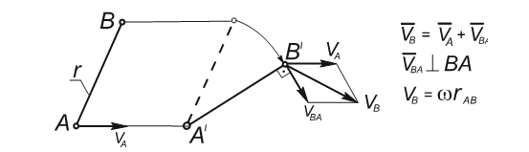
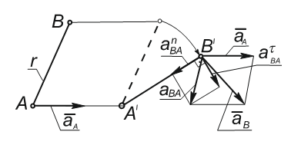
Скорость при плоскопараллельном движении
Ускорение при плоскопараллельном движении

Slide 11
Кинематическое исследование плоских механизмов
заключается в определение положений звеньев и их движения, скоростей и ускорений всех характерных точек механизма и угловых скоростей и ускорений звеньев.
Существуют три метода исследования механизмов
Графоаналитический
Графический
Аналитический

Slide 12
Графоаналитический
Свойства плана скоростей
Неподвижные точки находятся в покое.
Абсолютные скорости есть векторы, исходящие из полюса.
Относительные скорости соединяют концы абсолютных скоростей.
Если на схеме механизма есть треугольник, то на плане получится треугольник, подобный данному со взаимно перпендикулярными скоростями.

Slide 13
Свойства плана ускорений
1. Неподвижные точки находятся в покое.
2. Абсолютные скорости есть векторы, исходящие из полюса.
3. Относительные скорости соединяют концы абсолютных скоростей.
4. Если на схеме механизма есть треугольник, то на плане ускорений получится треугольник подобный данному, причем обход точек неизменен.

Slide 14
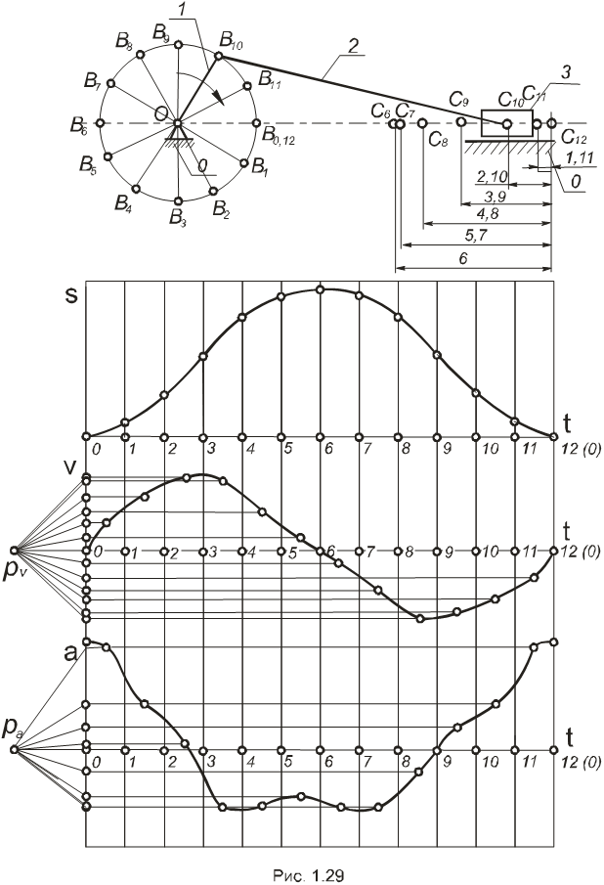
Графический метод
Рассмотрим тот же механизм. Разбив траекторию АВ на 8 частей (12, 24), найдем ход ползуна, начиная с крайнего положения.
Кинематические диаграммы точки С звена 3.
Кинематические диаграммы строятся методом графического дифференцирования, совмещая метод хорд и метод зеркала. Строим график перемещения S ползуна по времени.
По методу хорд находим усредненные скорости
По методу зеркала находим скорости в точках разбиения, проведя нормаль n-n из полюса Р
Таким же образом строим график ускорения по времени.
Если задан угол поворота φ звена, то двойным дифференцированием можно получить угловую скорость и угловое ускорение звена.
Если графоаналитическим методом можно получить скорости и ускорения всех характерных точек механизма, но для одного положения, то графический метод позволяет найти скорости и ускорения только одного звена, но для всех положений механизма.

Slide 15
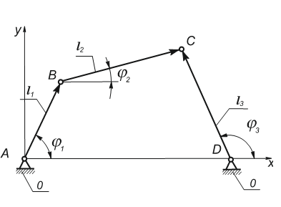
Аналитический метод
Любой механизм может быть представлен как замкнутый векторный контур.
Спроецируем векторное уравнение по осям X и Y:
Обозначим
Возведем каждое уравнение в квадрат и перемножим их
Обозначим правую часть уравнения через с, а отношение
, тогда

Slide 16
Преобразуем
Возведем каждое уравнение в квадрат и сложим их
Задавая разные значения
можем найти
и
Метод наиболее точный

